Slide 1

Перезагрузка

Slide 2
Новый формат – неизменные ценности.
Площадь диагностического отделения – 860кв.метров
Рядом метро Петровка.
Собственная клиническая лаборатория
Операционный блок (800кв.метров.) – ламинарные потоки,
Полный цикл стерилизационной службы – ультразвуковая очистка инструментов, программный автоклав, плазменная стерилизация
Собственная структура диагностики – МРТ, КТ
Стационарное отделение,
служба послеоперационного наблюдения

Slide 3
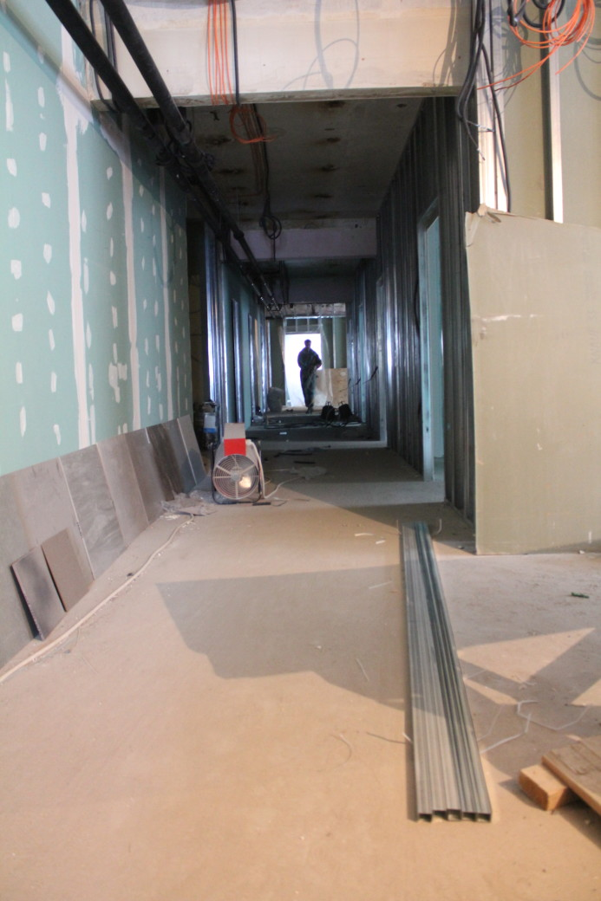
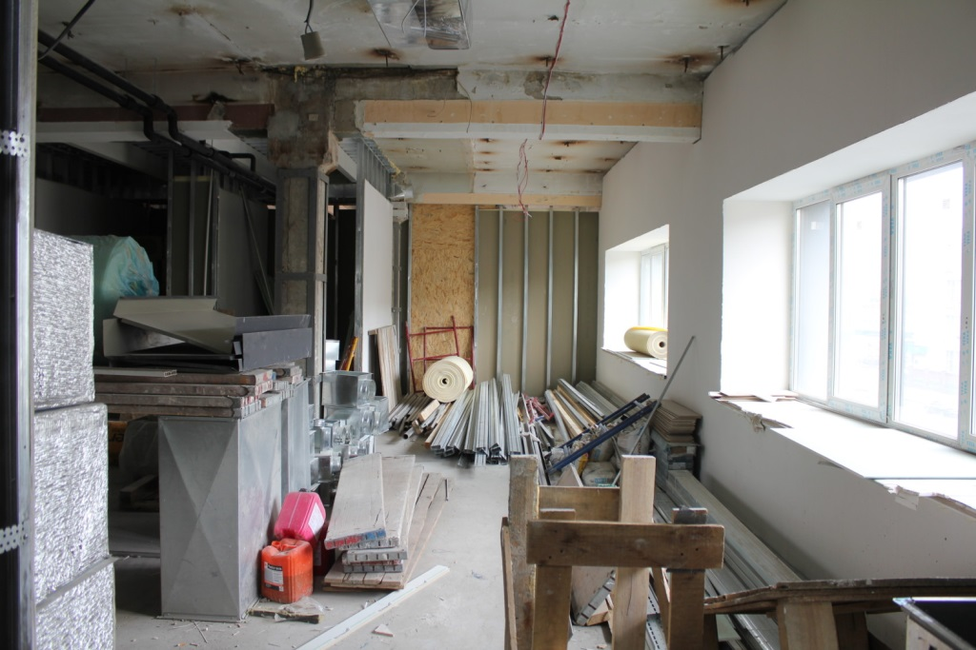
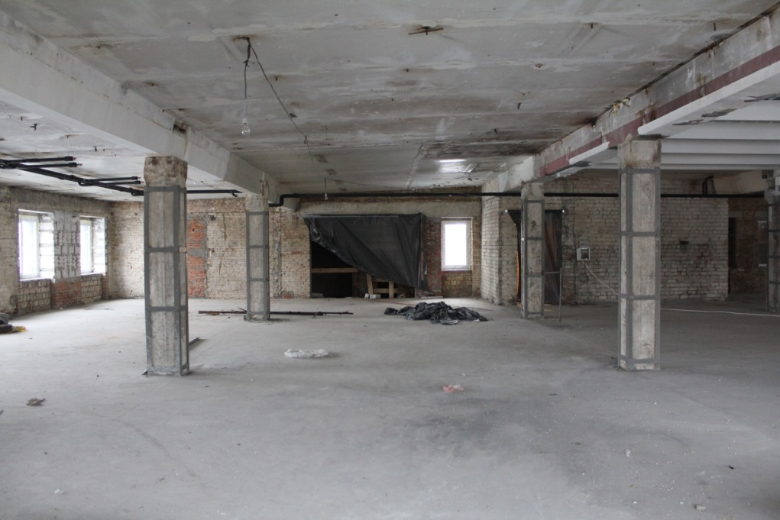
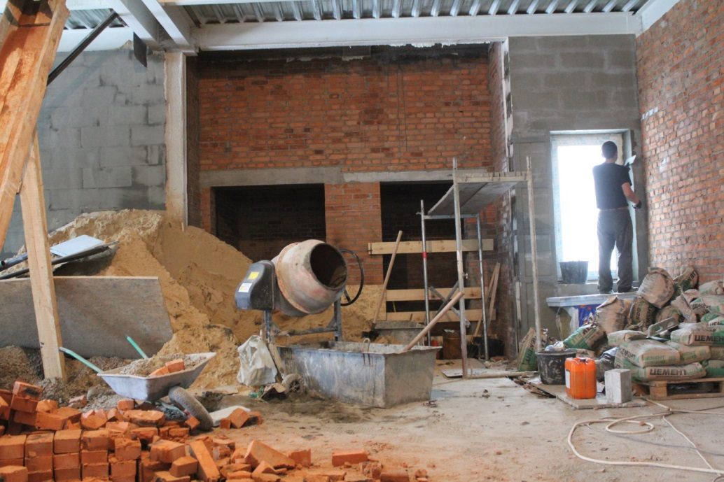
Так начиналось строительство

Slide 4
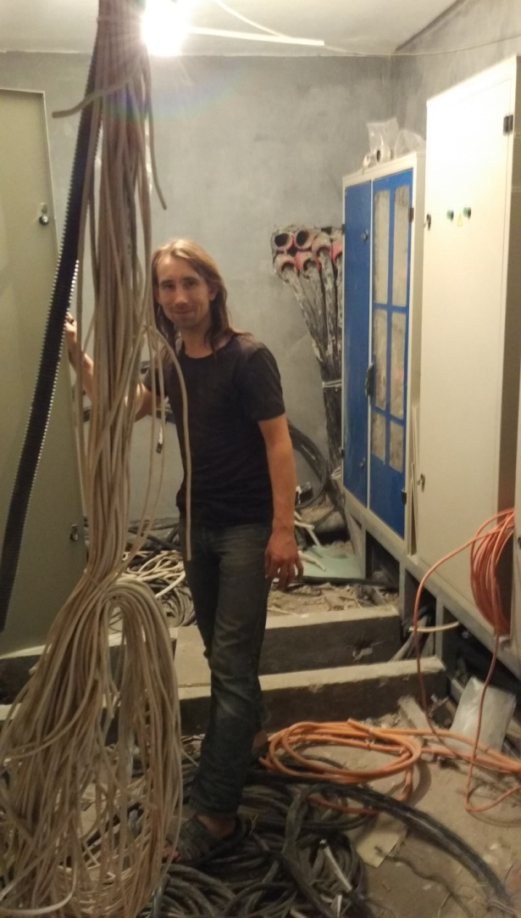
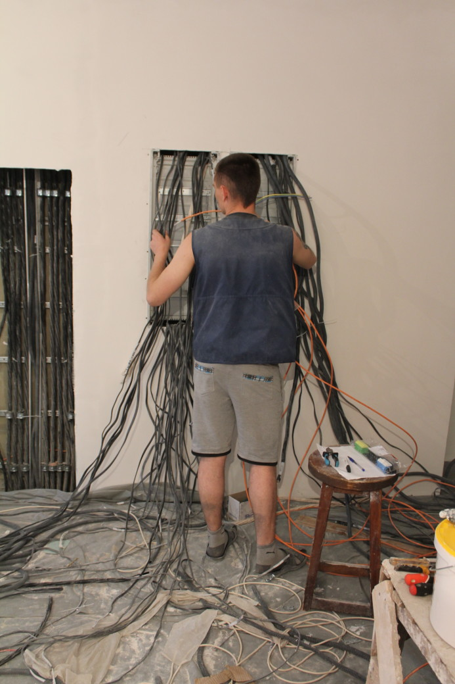
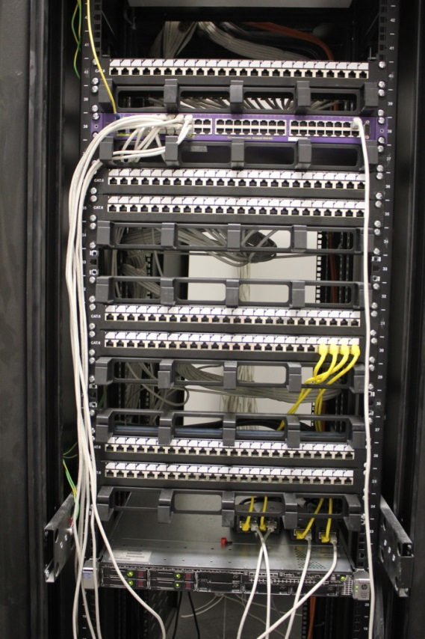
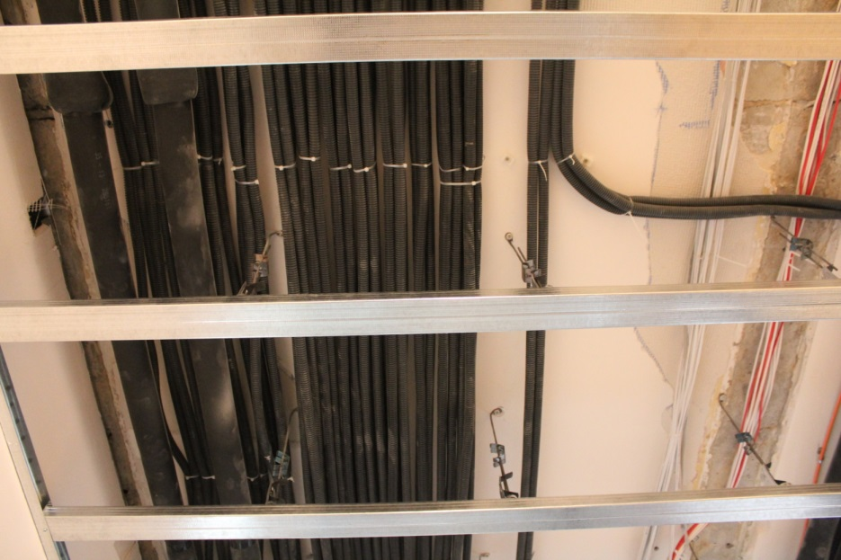
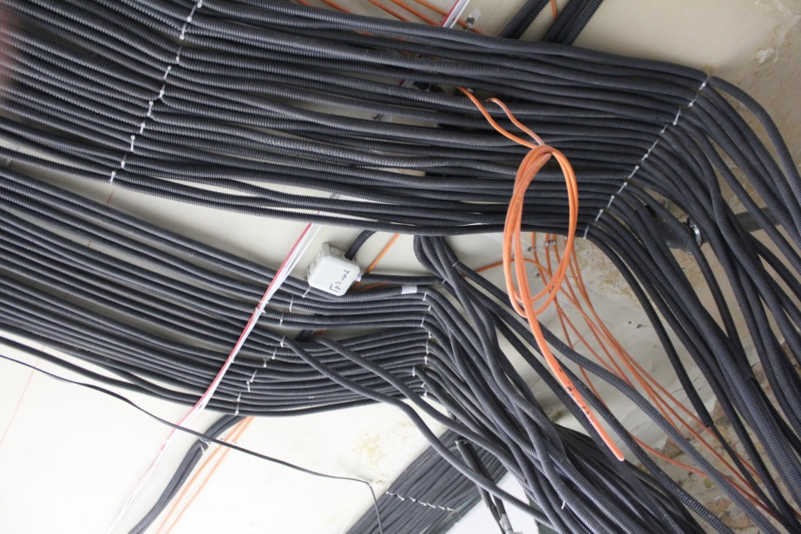
Бесконечная сеть коммуникаций

Slide 5
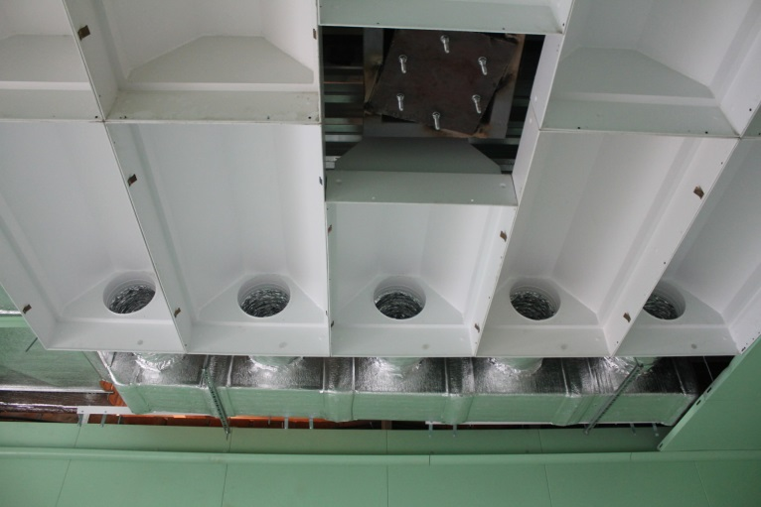
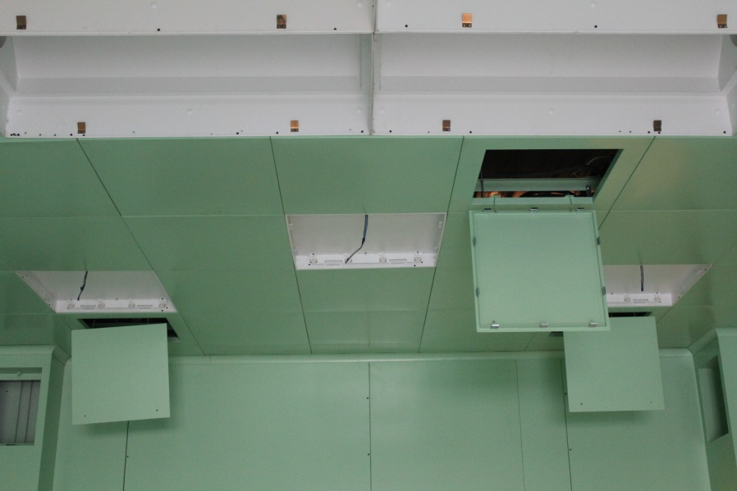
Логистика операционного блока по мировым стандартам

Slide 6
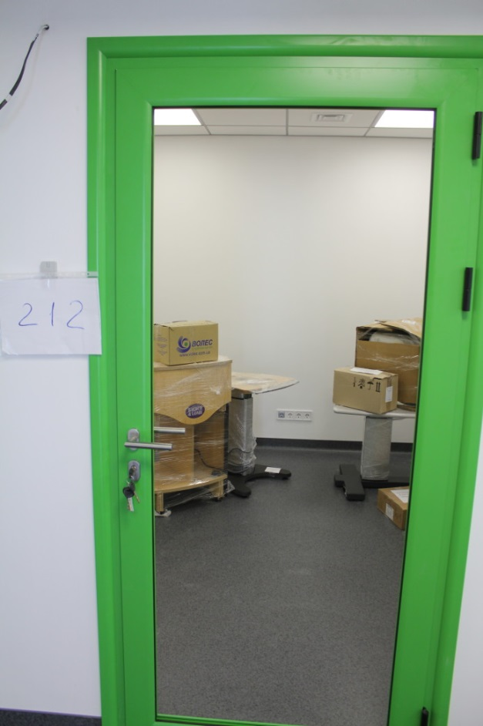
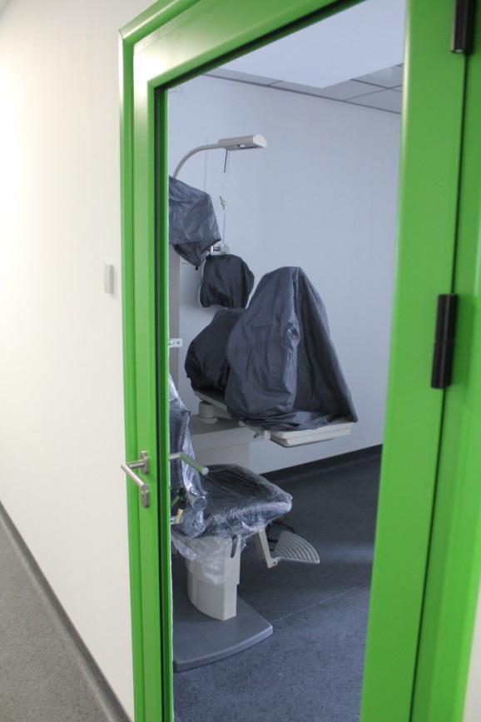
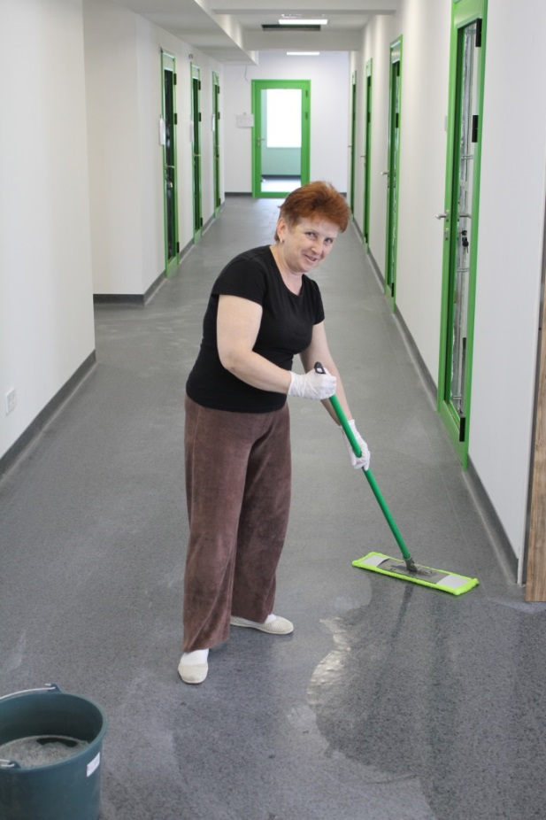
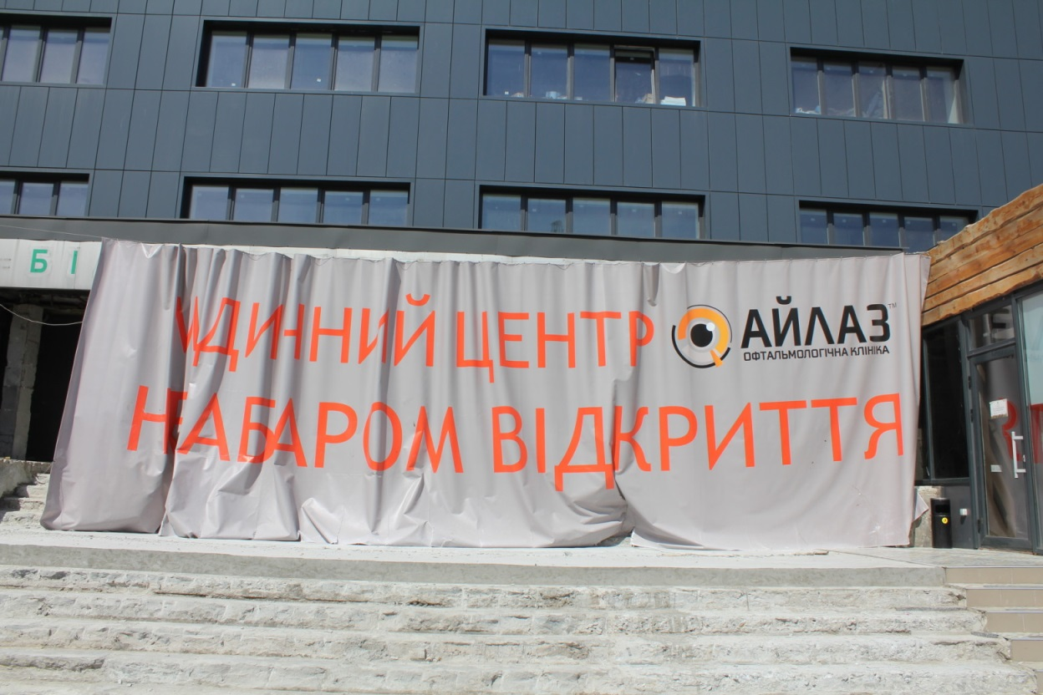
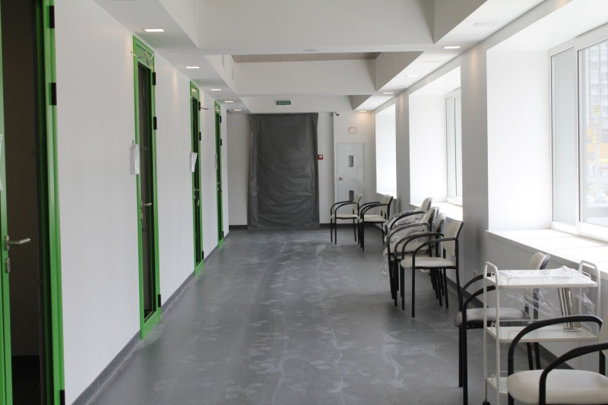
«Бесконечный» переезд сроком в 1 неделю!

Slide 7
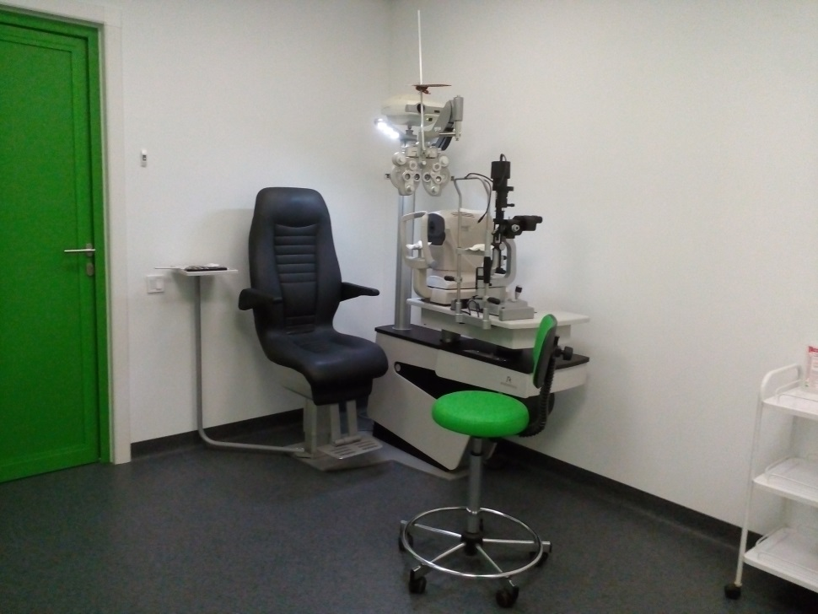
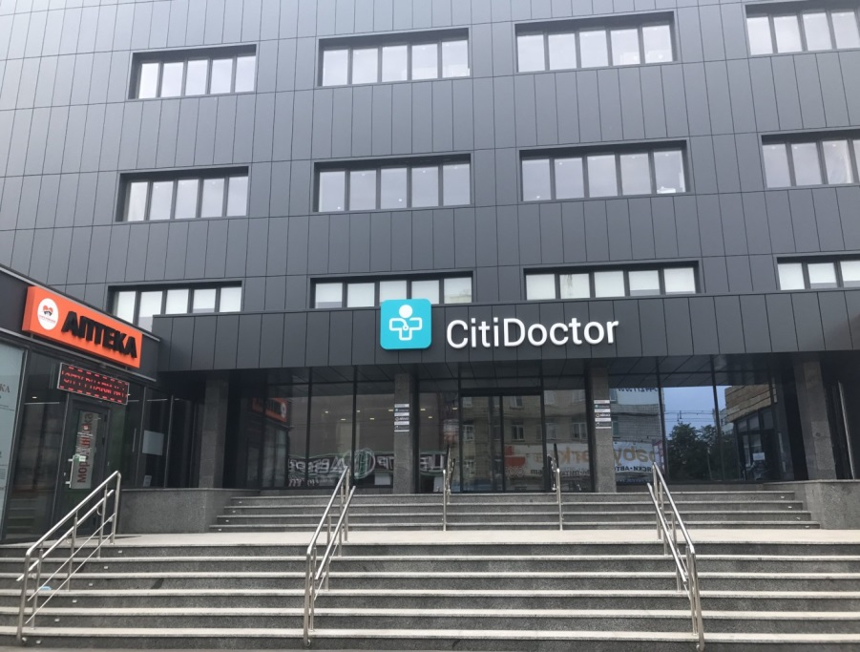
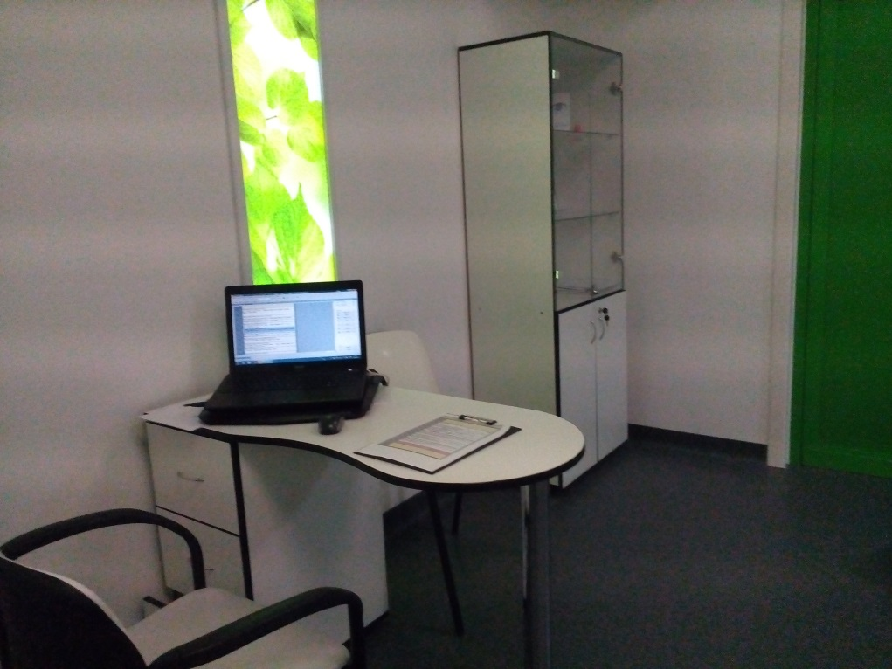
Мы готовы к открытию!

Slide 8
Нас много и все нужны
16 врачей
38 медицинских сестёр
12 сотрудников - административное подразделение
6 сотрудников - маркетинговый отдел
3 сотрудника – инженерная служба
6 сотрудников – охрана
12 сотрудников – клининговая служба

Slide 9
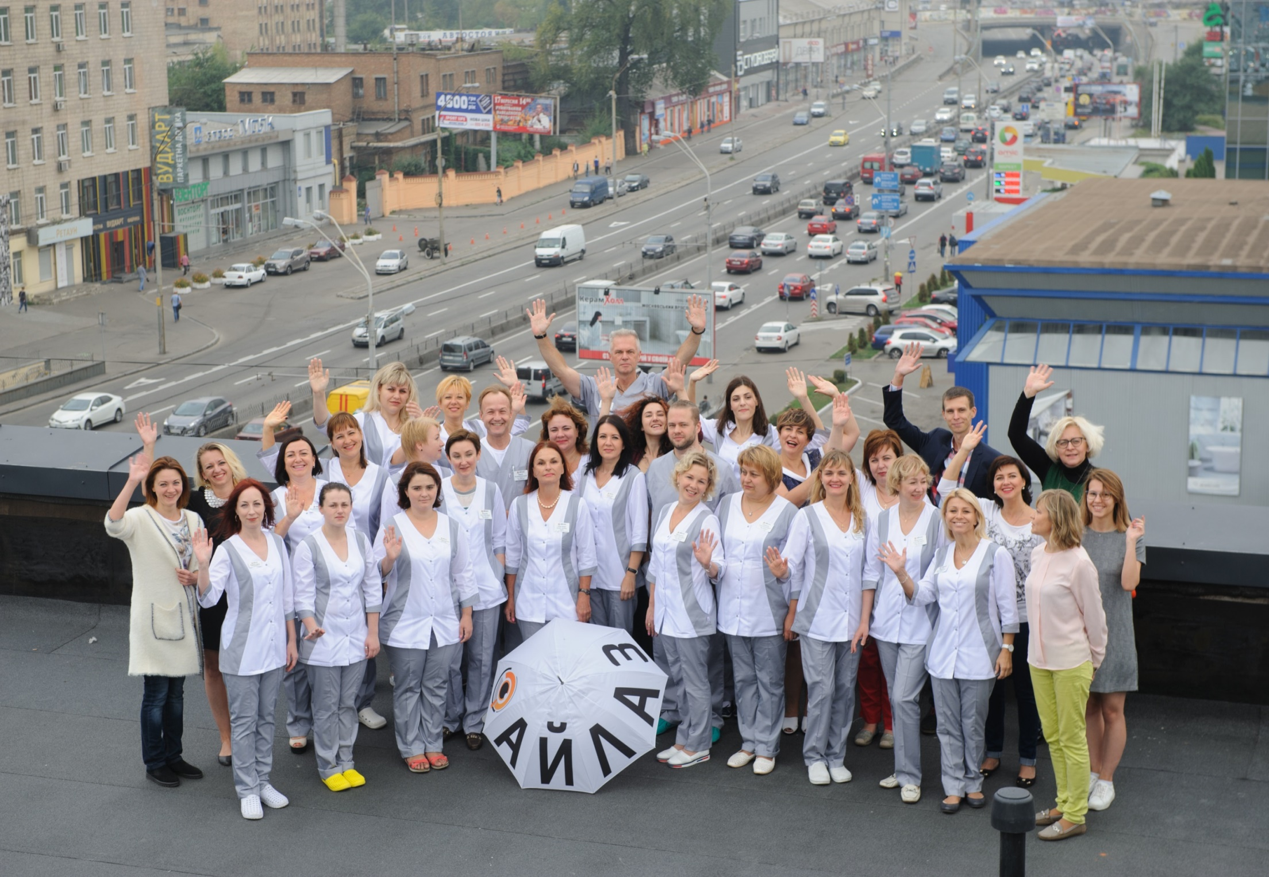

Slide 10
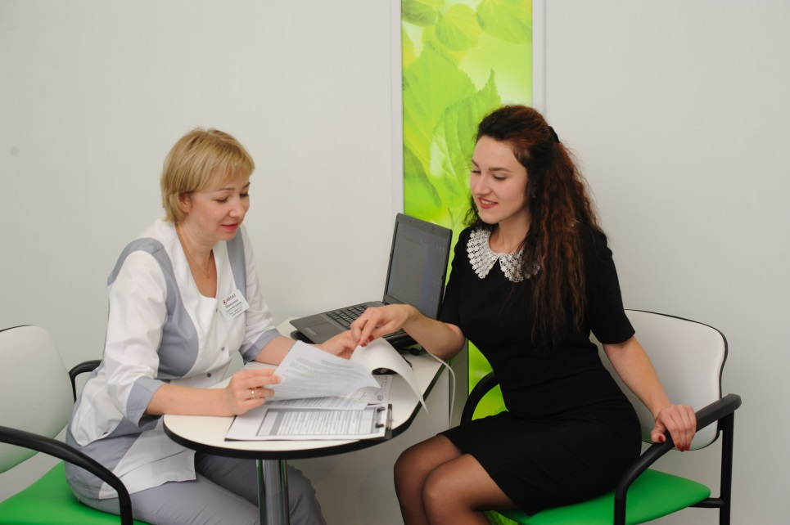
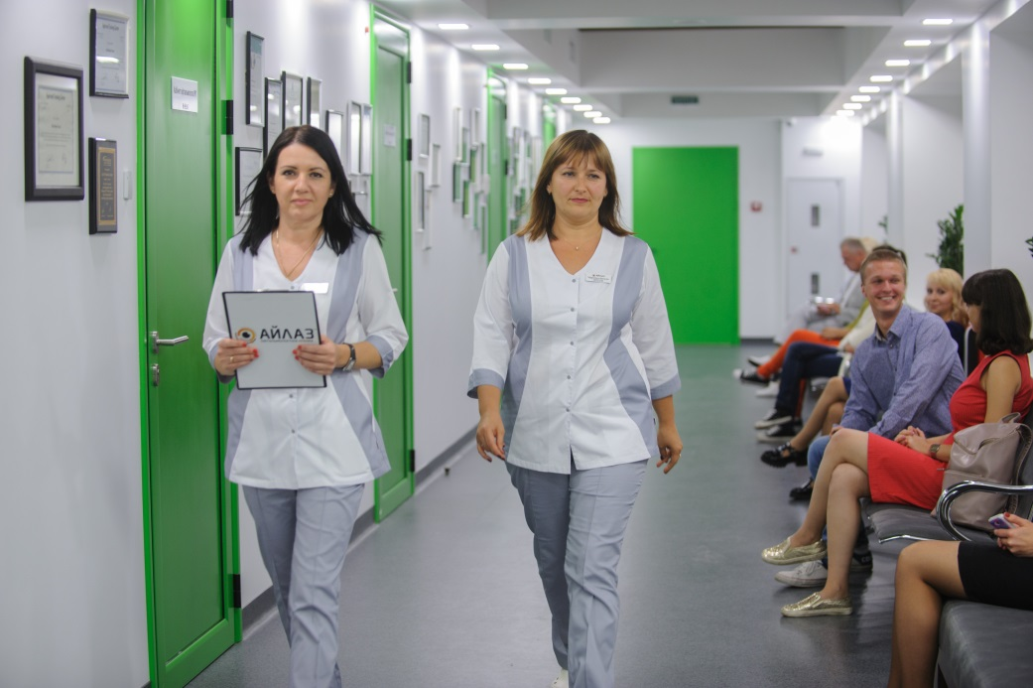
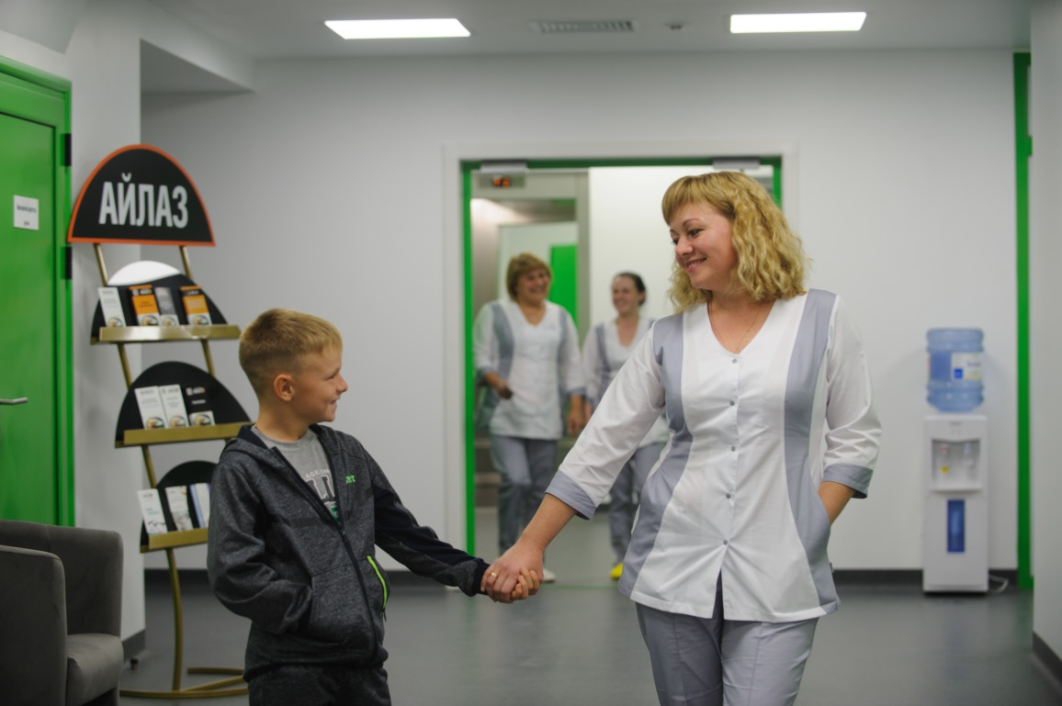
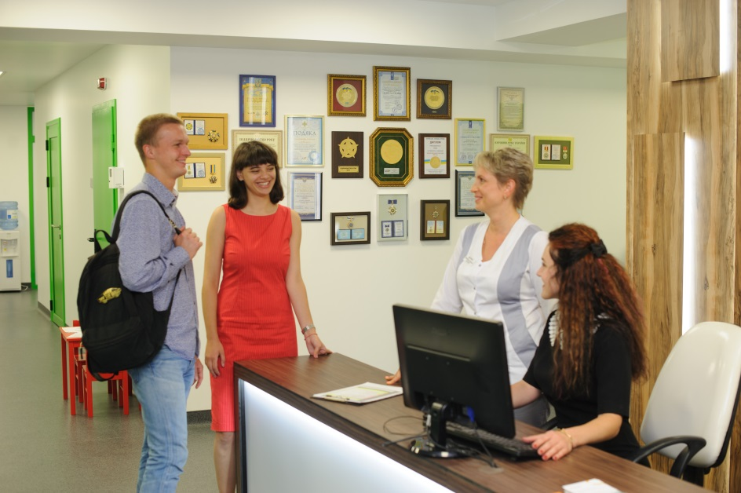
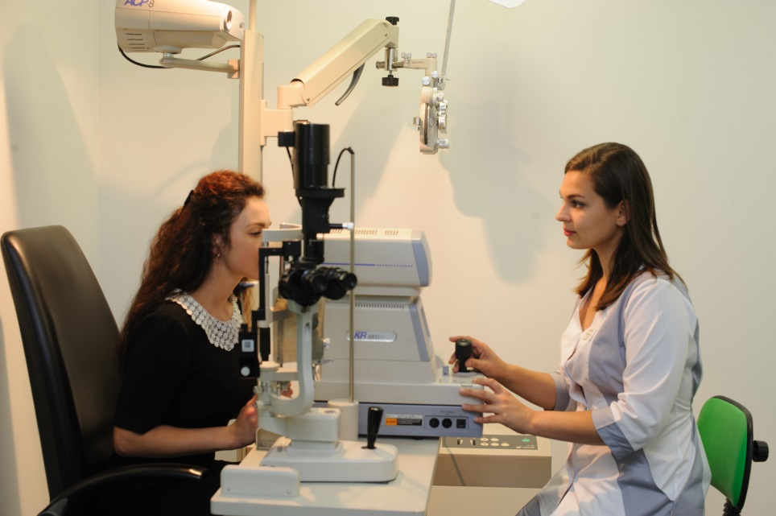
Структура клиники
6 кабинетов Врачебного Приема
Диагностическое Отделение – 3 кабинета
Лазерный операционный блок
Отделение лазерной ретинальной хирургии
Хирургическое отделение
Три отдельные зоны ожидания (диагностика, катаракта, лазерная)
Стационар
Клиническая лаборатория (самостоятельная)

Slide 11
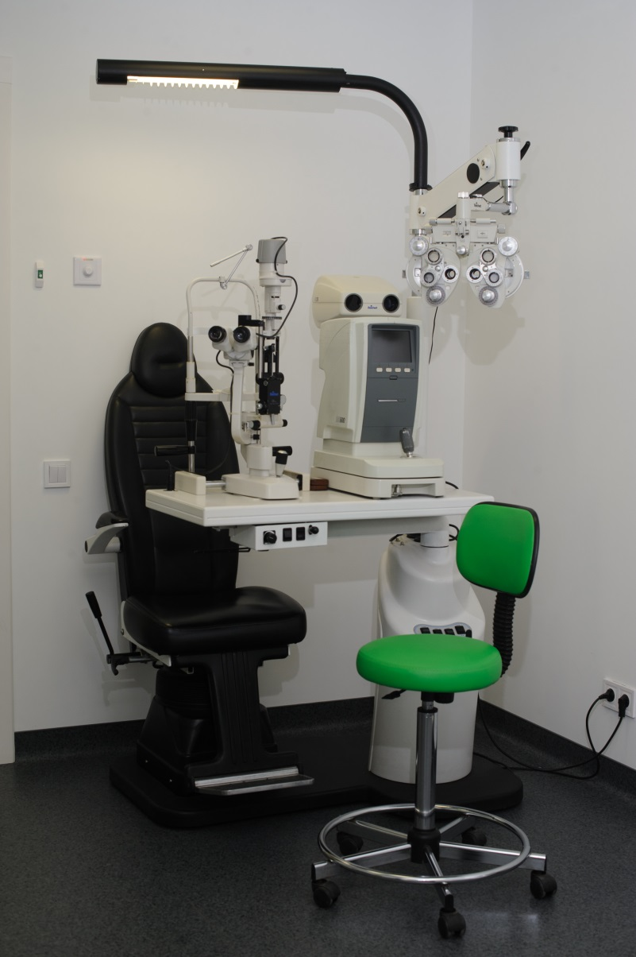
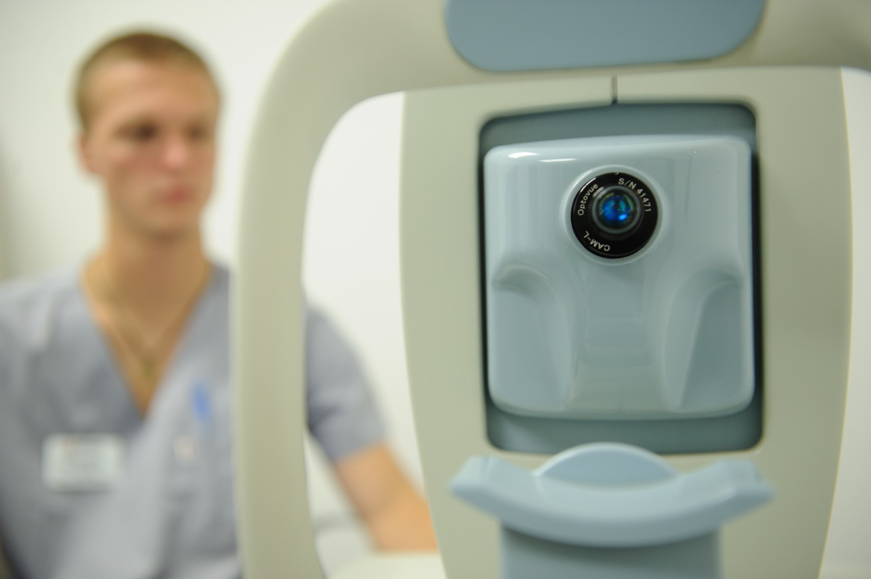
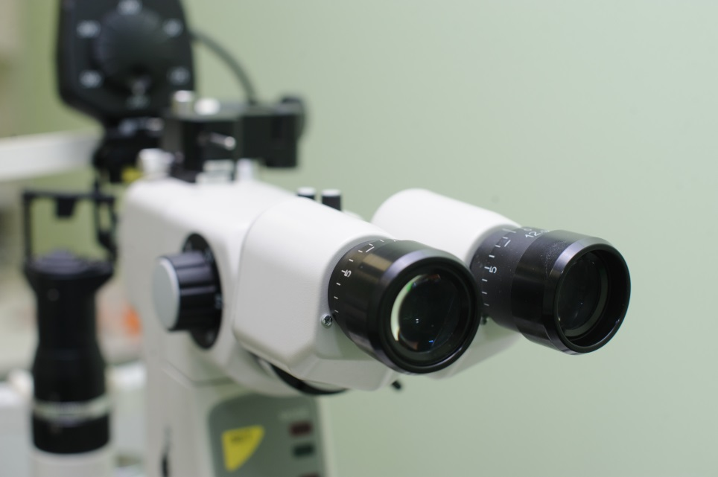
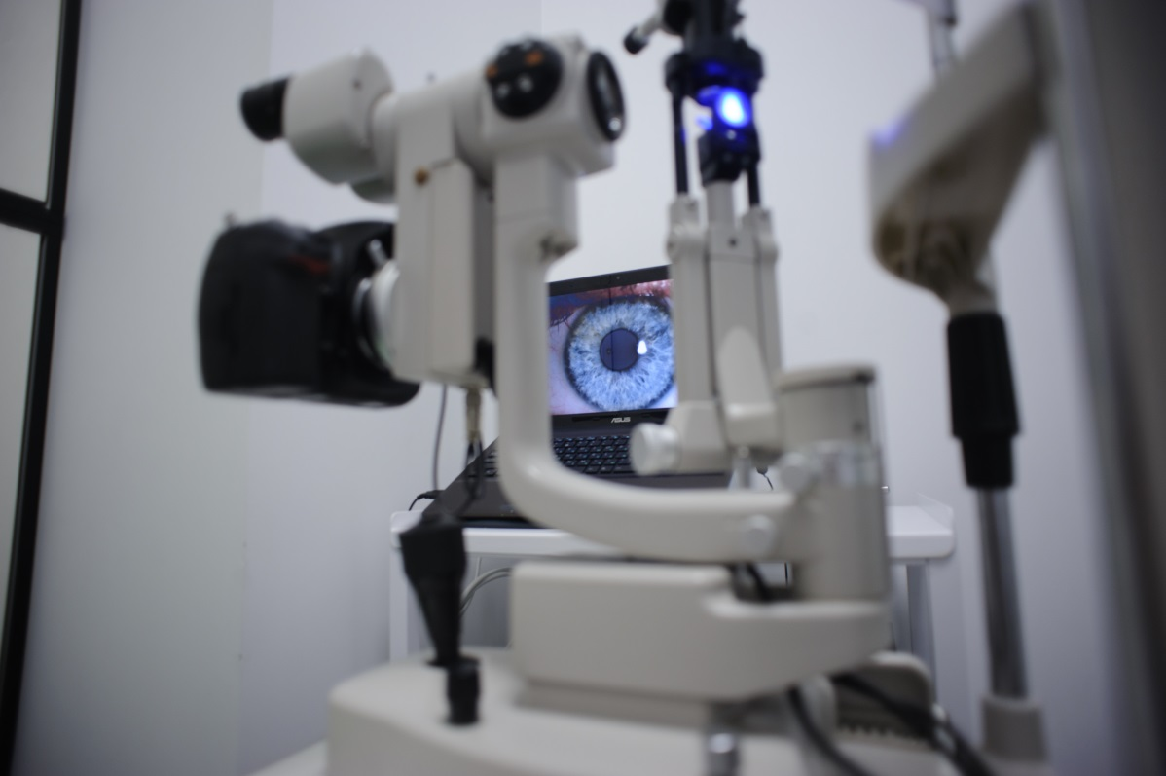
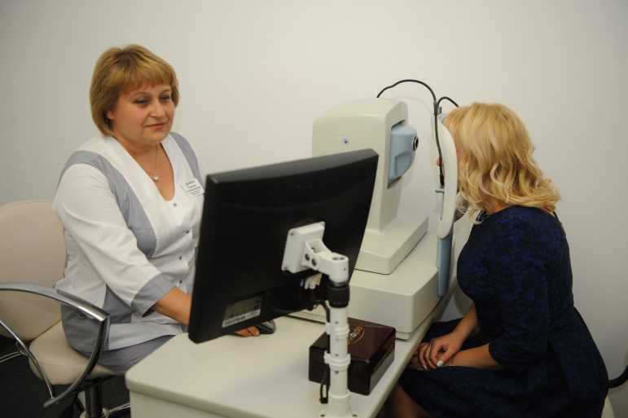
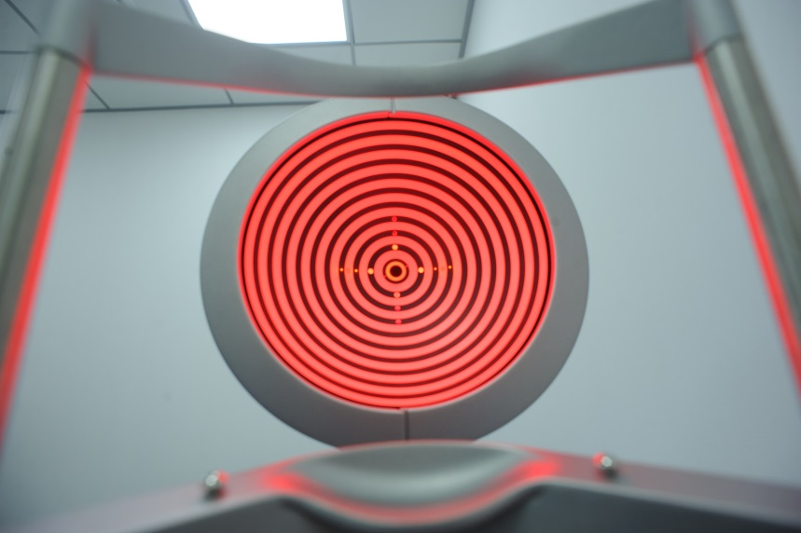
Оборудование
Топографы: Orbscan, Topolyzer, Pentacam AXL (c функцией расчета ИОЛ),
Аберрометр (Hartmann-Shack),
ОСТ,
Компьютерный Периметр Octopus,
UBM
B-scan (с опцией “Real Time Video”)
Эндотелиальный микроскоп
Иммерсионный А-scan
Видео и Фото регистрация переднего и заднего отрезка
ФАГ
Рефрактометр с функцией определения контрастной чувствительности и уровня светорасеяния

Slide 12
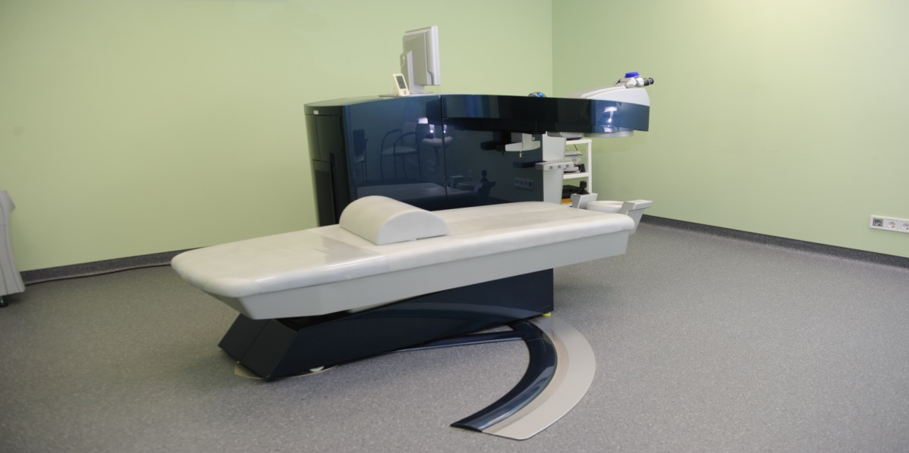
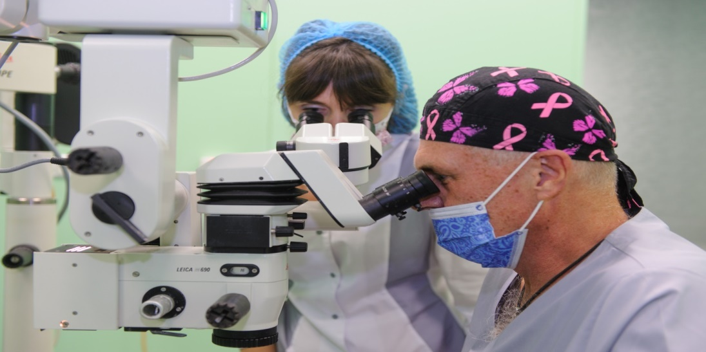
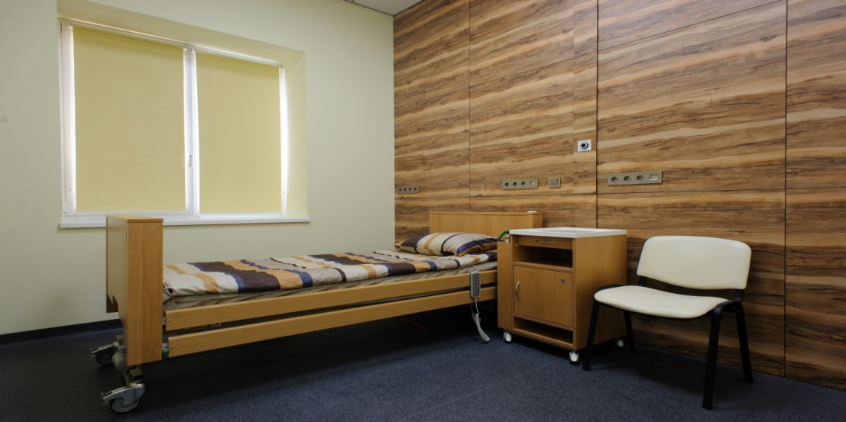
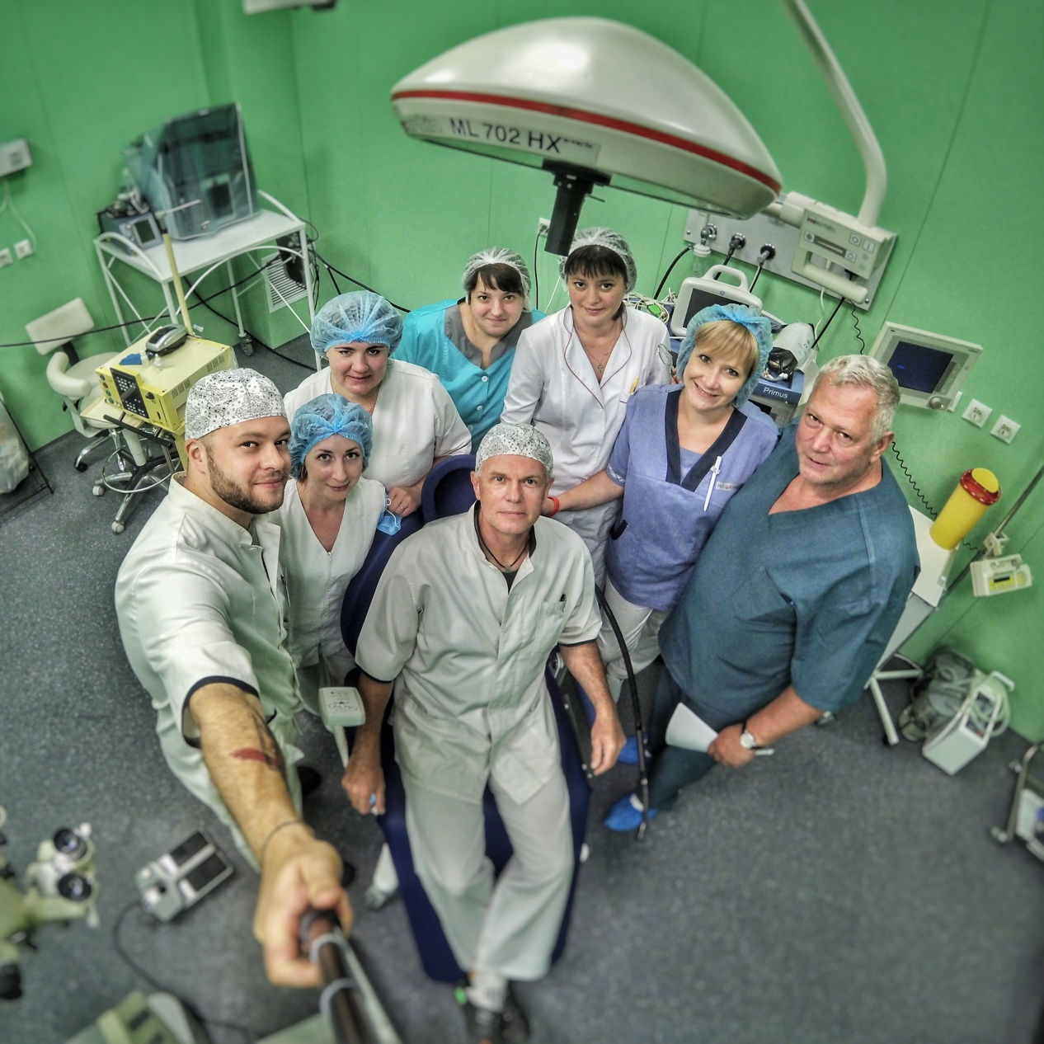
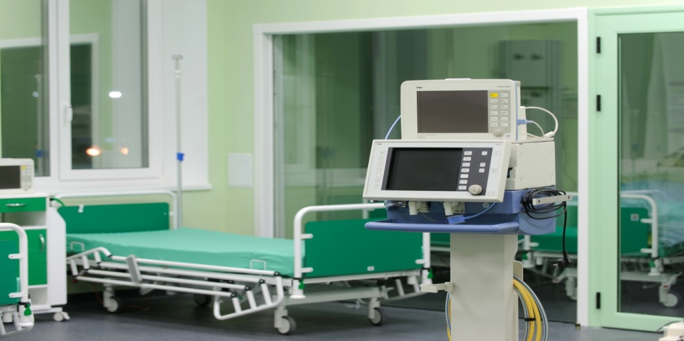
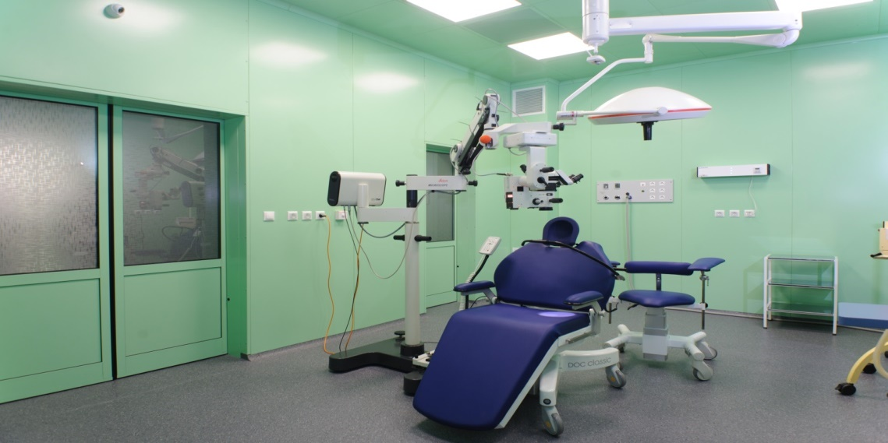
Операционная:
Три операционных зала
Ламинарные потоки
Не пересекающееся движение пациентов
Полный замкнутый цикл ЦСО
Реанимационное отделение

Slide 13
Чем мы занимаемся
Хирургия катаракты
Лазерная коррекция зрения
Диагностика и лечение глаукомы (полный цикл и диспансерное наблюдение)
Диагностика и лечение макулодистрофии (полный цикл и диспансерное наблюдение)
Лечение и хирургия заболеваний сетчатки (диабетическая ретинопатия, отслойка сетчатки, макулодистрофия)
Лечение увеитов (полный цикл и диспансерное наблюдение)
Ортокератология
Лечение кератоконуса и кератитов
Склеральная контактная коррекция
Лечение и хирургия косоглазия.
Пластическая хирургия окулоорбитальной области.
Хирургия слёзных путей.

Slide 14
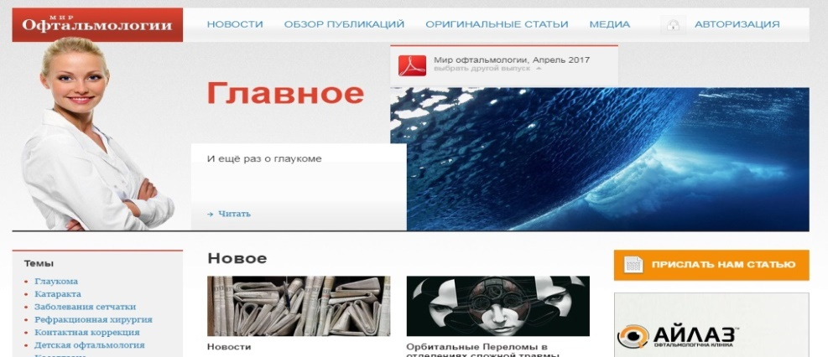
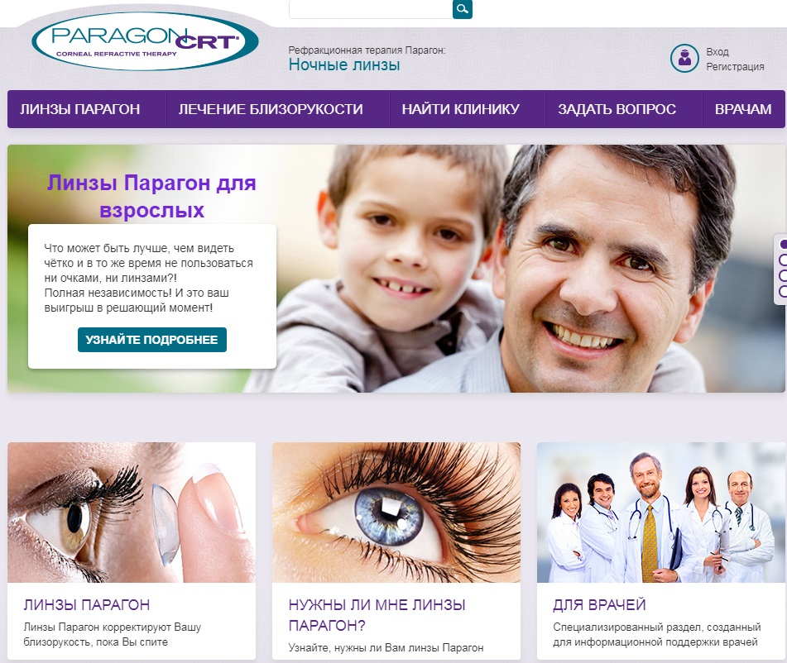

Мы поддерживаем три образовательных сайта
Мир офтальмологии
Сайт Парагон (ортокератологическая коррекция)
Популярная энциклопедия – все о глазах

Slide 15

















Наши партнёры и спонсоры:

Slide 16

Все презентации будут выставлены на сайте Мир офтальмологии http://miroft.org.ua
Ваш флаер – входной билет на вечер

Slide 17


